Slide 1

Středisko náhradní rodinné péče, o. s.
Výsledky výzkumu: Anglie a Wales
Cíle výzkumu
Zachycení aktuálních trendů v oblasti NRP: Deinstitucionalizace
Obecný rámec změny systému náhradní péče o děti potřeby a služby pěstounům, rekrutace pěstounů
)
Reflexe efektivity a kvality NRP zejm. pěstounské péče v zrcadle britských výzkumů (vizte publikaci)

Slide 2
Obecný rámec změny systému náhradní péče o děti – deinstitucionalizace
Průkopnictví od 70. let
Od rušení ústavů k vyváženosti (mix): Jak ochrana dítěte, tak služby rodině – cíl: rozvoj dítěte v rodinném prostředí – kombinace obou přístupů
Prevence a včasná intervence a nikoli omezení variety služeb a poskytovatelů
Přednost rodinné (zvl. pěstounské) péče před rezidenční
Transformace dětských pobytových zařízení – podoba, role v systému, formy (komunitní, …)
Proměna forem, podoby a role pěstounství

Slide 3
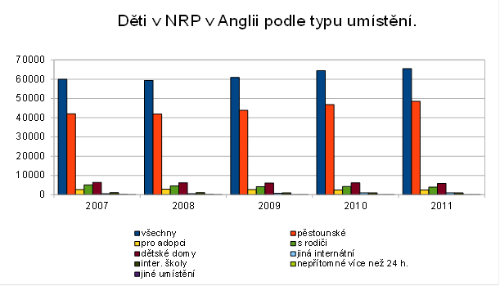
Děti v náhradní péči v Anglii podle typu umístění v letech 2007–11
(Zdroj: Statistical first release 2011. Department for Education 2011)

Slide 4
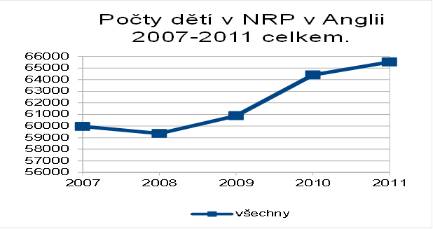
Obecný rámec změny systému náhradní péče o děti – deinstitucionalizace

Slide 5
Obecný rámec změny systému náhradní péče o děti – deinstitucionalizace
Změna podoby a role pěstounství:
Profesionalizace, vzdělání, specializace (special/fostering/schemes)
Cílové skupiny dětí
Preference rodinné a přátelské sítě
Kooperace mezi sektory a obory
Sdílení péče s dalšími formami NP pečovateli (osobami i ústavy)
To umožňuje anglickým pěstounům zvládat i náročnou péči o děti s vážným handicapem a starat se o sourozenecké skupiny (Wilson et al. 2004).

Slide 6
Příklad: Flexibilita, kombinace, hybridnost
Multidisciplinarita a mnohosektorovost
Sdílení péče a tzv. speciální schémata, prostřednictvím kterých se organizují specializované služby u dětí s vysoce komplexními potřebami, jsou v poslední dekádě dokladem rostoucí flexibility a hybridity systému služeb.
Například rodina s postiženým dítětem využívá pravidelně
a opakovaně terapeutické/léčebné formy krátkodobých pobytů
u téže pěstounské rodiny, pěstoun s postiženým děckem
v dlouhodobé péči využívá respitních pobytů v dětském domově.

Slide 7
Obecný rámec změny systému náhradní péče o děti – deinstitucionalizace
Participace („hlas dítěte“)
Princip permanence: stabilita, dlouhodobost, kontinuita péče, ohled na etno-kulturní kořeny a vztahovou síť dítěte (indiv. potřeby, „kariéru péče“)
Prostředky:
Individuální plány péče
Kontinuita sociálního pracovníka
Opouštění péče – za/omezení sociálního vyloučení (vyšší zranitelnost – care leavers)
Národní standardy kvality (nezávislá inspekce)
Výzkumy – reflexe efektivity a kvality (dlouhodobé, evaluační, evidence based i best practice)
Např.: Social Care Institute for Excellence (SCIE) a British Association for Adoption and Fostering (BAAF)

Slide 8
Dostupnost služeb rodině a jejich standardy
Důležitost služeb z hlediska pěstounů
Výsledky výzkumů pokrytí potřeb pěstounů:
garance respitní péče
24hodinové poradenské linky
dostupnost poradenství a pomoci specialistů
plynulé realistické odměňování
nezatěžování administrativou
úzká kolegiální spolupráce se sociálními pracovníky
možnost vzdělávání v dané oblasti a profesního růstu
respekt ze strany mnohooborového týmu

Slide 9
Rekrutace pěstounů
Efektivní praktiky (SCIE: guide7 2004):
znalost místní komunity
nepřetržitá rekrutace (se zájemci stále pracovat)
• využití sociální sítě stávajících pěstounů „od úst k ústům“
• živý příklad pěstounů a bývalých pěstounských dětí
využití místních médií (často formou názorných videí)
využití marketingových metod
informování o možnostech sociálních služeb a finanční podpory a perspektivách (profesní růst)
Úspěšnější jsou nezávislé agentury
Notes:
(

Slide 10
Rekrutace pěstounů
Nález výzkumu – efektivita náboru:
Většinu pěstounů k povolání přivedlo právě svědectví jiných pěstounů nebo se o pěstounství dozvěděli z místních médií či obojí (Triseliotis et al. 1995).
Příklad dobré praxe: V ekonomicky a sociálně znevýhodněných oblastech, jako je oblast Gloucestershire, je pro místní IFA (nezávislou pěstounskou agenturu) cílovou skupinou rekrutace pěstounů skupina, které hrozí sociální propad. Úspěšnou rekrutací tak přispívají nejen k rozšíření pracovních možností v době restrukturalizace, ale také k udržení dětí v náhradní péči v dané oblasti. Podobná praxe se rozvíjí i v jiných oblastech (např.
v Newportu).
Notes:
(

Slide 11
Rekrutace pěstounů – profil
Kvalitních pěstounů je stále nedostatek
Problém zajištění vhodných pěstounů v dané komunitě
Vytváření rezerv „spících pěstounů“ cca 10%
Příprava a udržení pěstounů „s širokým záběrem“
Požadavky na vzdělání zájemců dle typu PP
Žádaní jsou pěstouni-muži (v páru)
Prototypický pěstoun – bílý britský sezdaný pár bez vlastních dětí do pěti let, ženy nejsou zaměstnané.
V některých oblastech Anglie je sociálně-demografický profil pěstounů velmi odlišný.

Slide 12
Obecný rámec změny systému náhradní péče o děti
Podpora biologické rodiny, práce s ní
a v ní i po umístění do NP
Podpora kontaktu biologických rodičů
s dítětem v N(R)P
Podpora návratu do rodiny, kde je to možné
Spoluúčast všech dotčených aktérů na celém procesu plánování
a vyhodnocování péče a rozhodování
o osudu dítěte
Respekt k názoru a přání dětí
Multidisciplinární a mezioborový přístup k řešení problémů
NP ošetřen jako proces – permanence
Deinstitucionalizace
Dostupnost služeb
a standardy
Prevence, zapojení rodiny a práce
s dítětem

Slide 13
DĚKUJI VÁM ZA POZORNOST
Středisko náhradní rodinné péče, o. s.
Rešerše: Mgr. D. Kocman
Zpracování, sekundární analýza: PhDr. O. Šmídová Matoušová, Ph.D.
Adresa: Jelení 91,118 00 Praha 1
Tel./fax: +420 233 355 309
Tel.: +420 233 356 701
E-mail: info@nahradnirodina.cz
Web: www.nahradnirodina.cz

